Slide 1
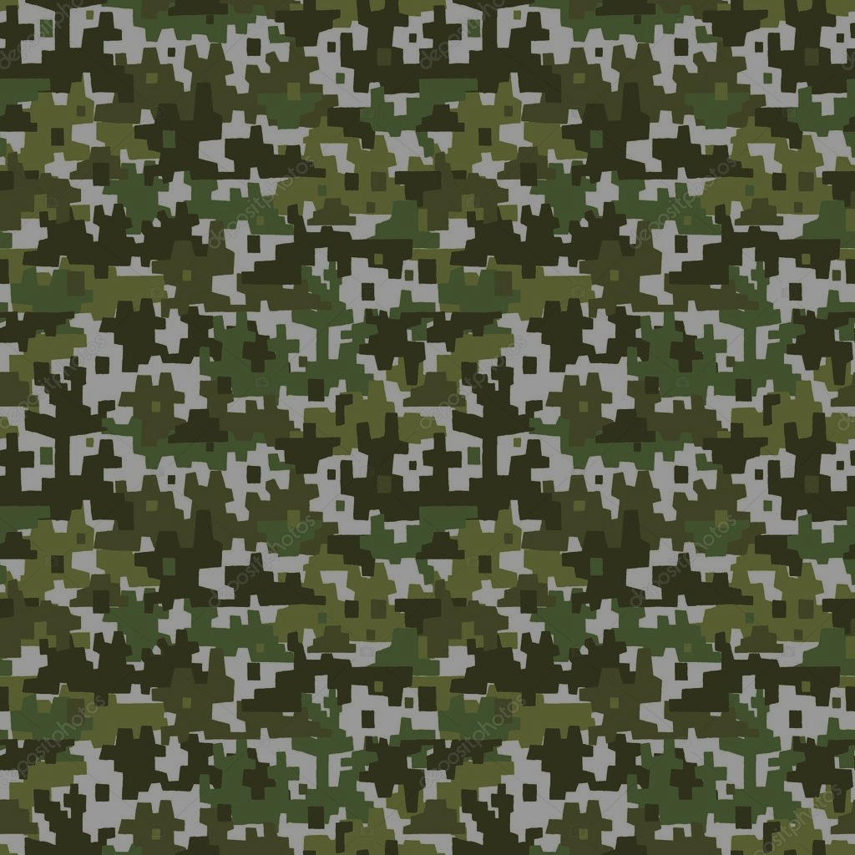
Індивідуальні дії солдата
Розділ “тактична підготовка”

Slide 2
Відповіді до тесту «Індивідуальні дії солдата та взаємодії у складі двійок та груп».
Номер запитання | Правильна відповідь
1 | А, Б, Г
2 | Б
3 | А
4 | В
5 | Б
6 | В
Правильна відповідь
А, б, г
Б
А
В
Б
В
За кожну правильну відповідь на запитання – 2 бали

Slide 3
Хід уроку
1. Використання укриття на полі бою та рельєфності поверхні землі.
2. Нанесення гриму.
3. Маскування зброї.

Slide 4
Основи природного маскування
Природні
Технічні
Заритися в землю
Найнадійніші засоби
Нерівності рельєфу і дрібні складки
(лощини, яри, горби, канави, ями, воронки)
Місцеві і підручні матеріали
(гілки, дерева, солома, дерен, верхній шар грунту, сніг)

Slide 5
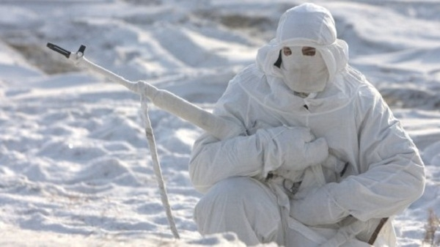
Маскування
У військовій справі — вид бойового забезпечення, що організовується та здійснюється у воєнний та мирний час з метою приховування від противника складу сил власних військ і введення його в оману стосовно власних намірів та розташування своїх військ, споруд, вогневих позицій тощо.

Slide 6
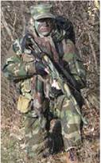
Маскування бійця
Обличчя
Одяг
Зброя
Відкриті ділянки тіла

Slide 7
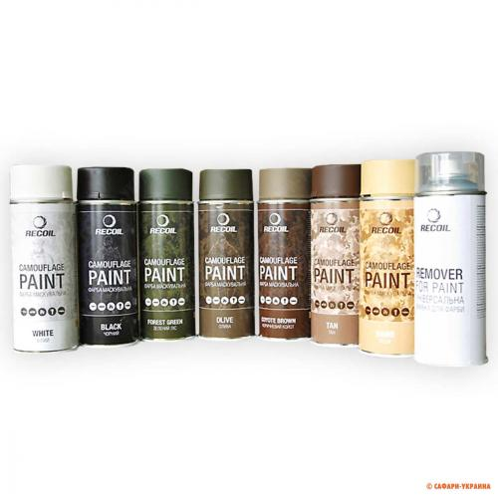
Бойовий грим
Природні компоненти(суміш золи з грунтом або травою)
Недоліки: зола – не просто змивається;
сок трави – можить спричинити алергію чи опіки
Маскувальні фарби(спеціальні, фірменні,
з натуральних компонентів)

Slide 8
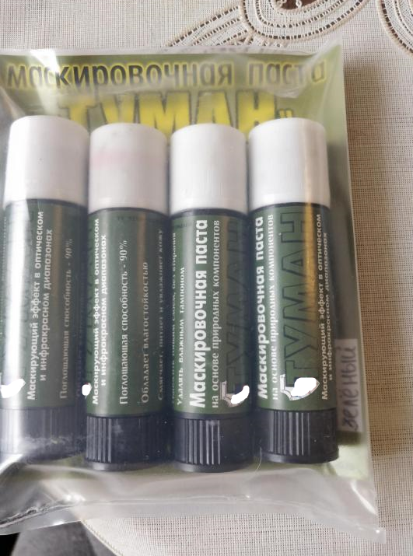
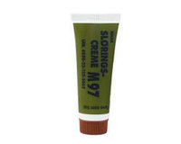
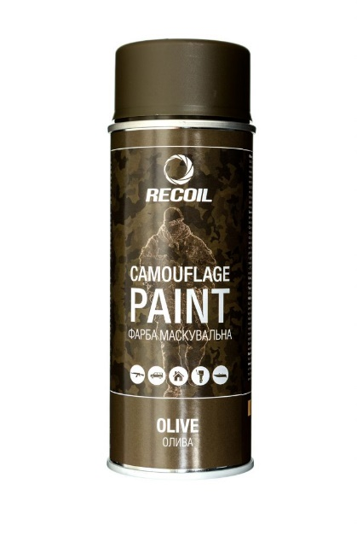
Маскувальні фарби(водостійкі, за кольором типу місцевості чи довкілля)
Крем-фарба(в тубах чи балонах). Наносять руками
Фарба-спрей(балони різного об’єму).
Наносять розпилювачем
Паста

Slide 9
Кольори маскувальної фарби
Влітку
Зелений, Коричневий,
Темно-синій,
Темно-бордовий.
Взимку
Білий,
Сірий.
Пісочна місцевість(пустеля)
Світло-коричневий

Slide 10
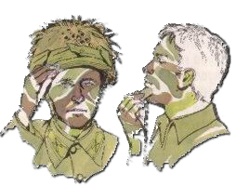
Способи нанесення бойового маскувального гриму
Частини голови | Кольори
Заглиблення обличчя(навколо очей, скроні, під носом, нижня губа) Решта ділянок | Світло-коричневий Темніші
Виступаючі(чоло, ніс, щоки, вуха, підборіддя) | Темні
Наносять широкими непаралельними діагоналями темно-зеленою чи чорного кольори, починаючи від чола і скронь. Способи змивання: вода, вологі серветки.

Slide 11
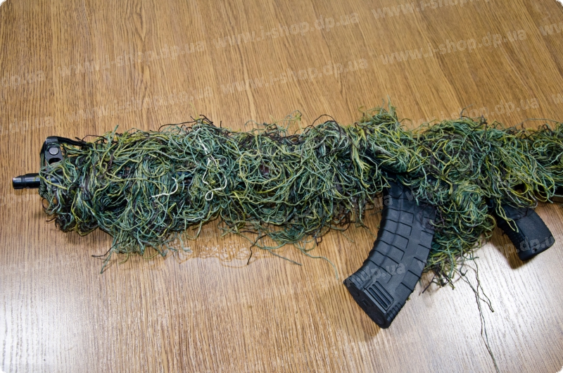
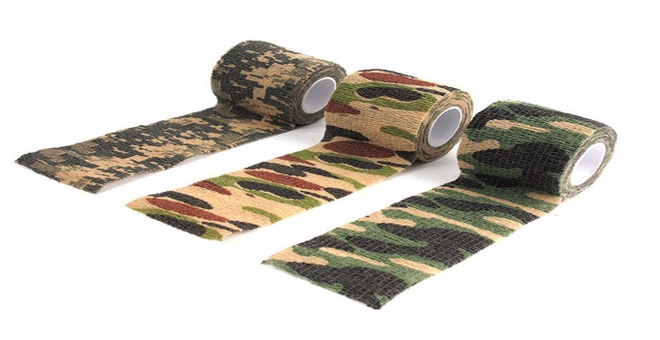
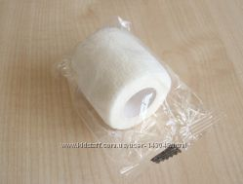
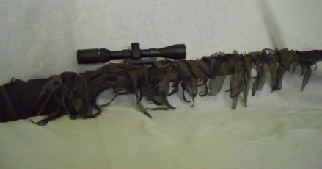
Маскування зброї
Засоби
- камуфляжна сітка(надягається на приклад, ремінь та оптичний приціл снайперської гвинтівки)
- камуфляжна самоклейна стрічка
- бинт
- тканина(обмотати антабку і карабінчики зброї)
НЕ МОЖНА ЩОБ ТОРКАЛИСЯ ЕЛЕМЕНТИ КАМУФЛЯЖУ, ЗАТВОРУ

Slide 12
Домашнє завдання
На підвищення рівня компетентності – Адреса сайту - http://3axuct.at.ua/tests/7 та електронний підручник з Захисту Вітчизни. 10 клас. Гнатюк - Нова програма
§ 17. ІНДИВІДУАЛЬНІ ДІЇ СОЛДАТА ТА ВЗАЄМОДІЇ У СКЛАДІ ДВІЙОК І ГРУП
вивчити і знати:
1. Використання укриття на полі бою та рельєфності поверхні землі..
2. Нанесення гриму.
3. Маскування зброї.

